Slide 1
Презентация из опыта работы:
«Повышение мотивации учащихся к изучению английского языка»
Кобякова Ю.А., учитель английского языка,
Гимназия №4 им. А.С.Пушкина, г. Йошкар-Ола

Slide 2
Мотивация – это общее название для процессов, методов и средств побуждения учащихся к продуктивной познавательной деятельности, активному освоению содержания образования.
Содержание материала
Групповые формы работы
Мотивация
Оценка
Общение учителя и ученика

Slide 3
Преимущества игровых технологий:
• повышают эффективность обучения;
развивают память, внимание, умственную и речевую деятельность;
• легко применимы на любом этапе обучения;
способствуют повышению мотивации.

Slide 5
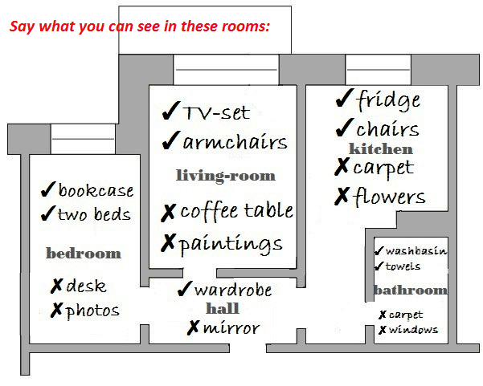

Slide 6
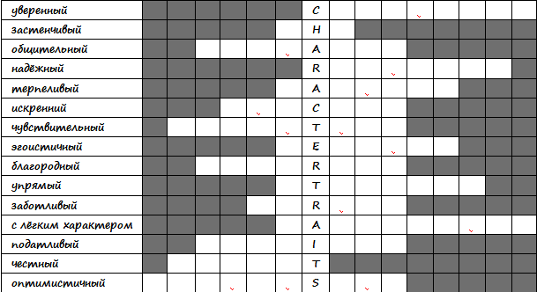
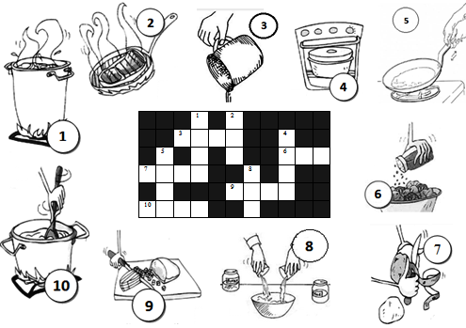

Slide 7
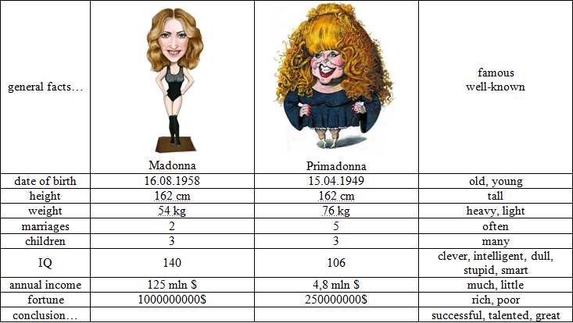

Slide 8
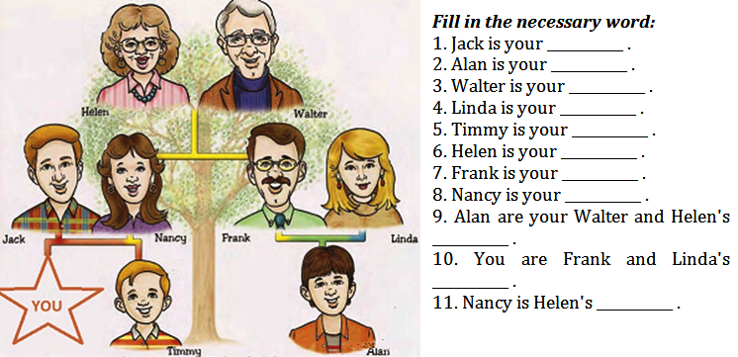

Slide 9
Метод проектов – совокупность учебно-познавательных приёмов, которые позволяют решить ту или иную проблему в результате самостоятельных действий учащихся с обязательных презентацией этих результатов (Е.С.Полат)
Проект – это:
проблема
проектирование
поиск информации
продукт
презентация
портфолио

Slide 10
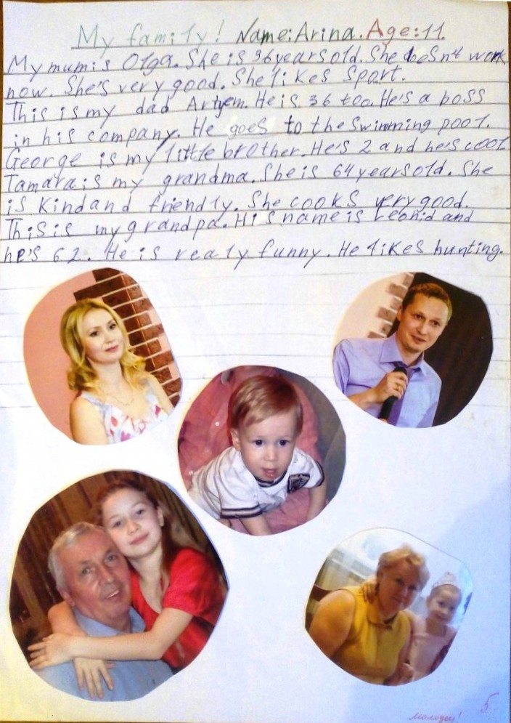
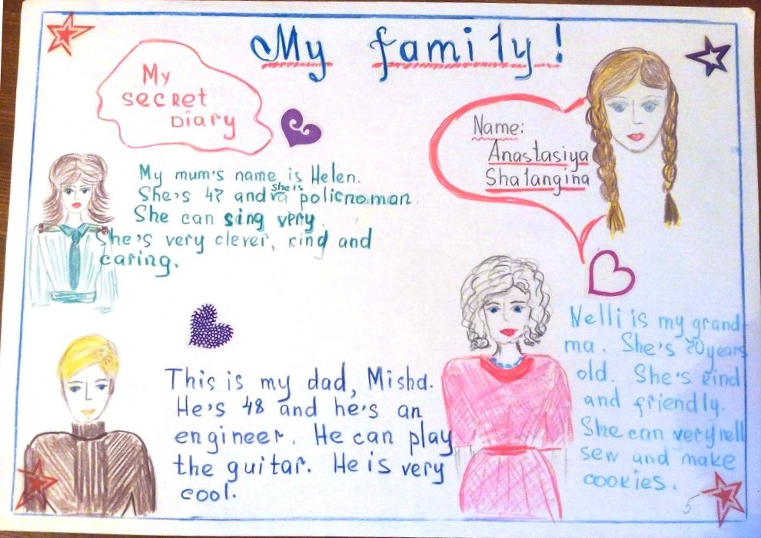
Проекты на тему «My family» в 5-х классах.

Slide 11
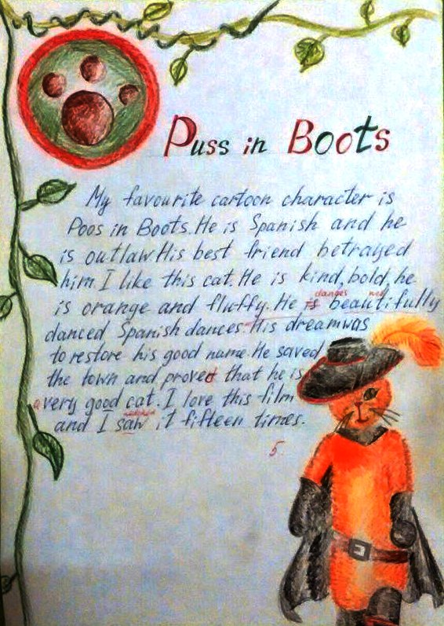
Проект на тему «My favourite cartoon character» в 6-х классах.

Slide 12
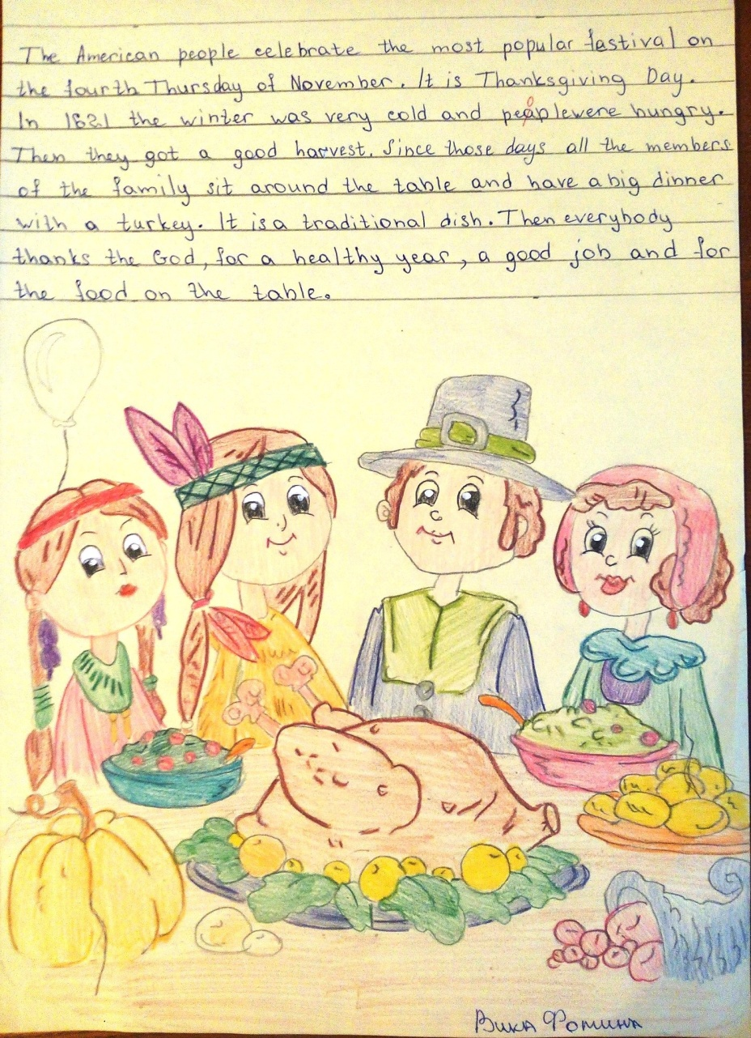
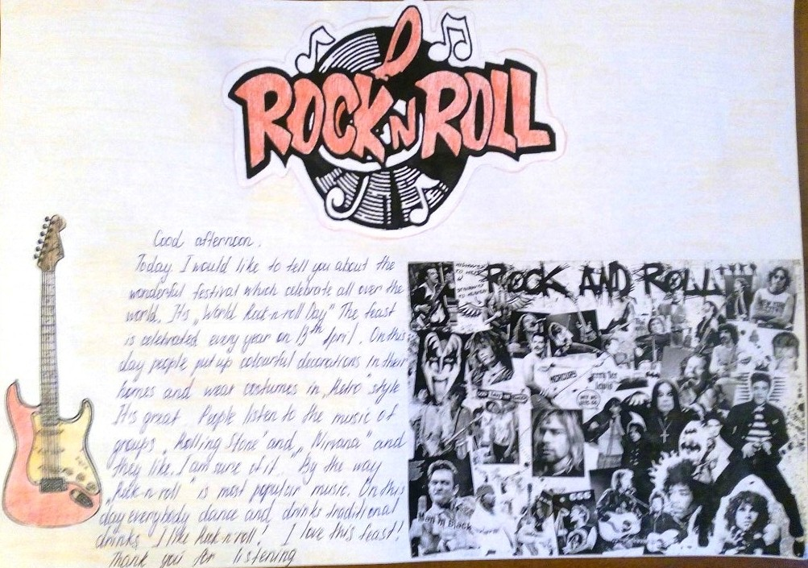
Проекты в 6-х классах на тему «Feasts».

Slide 13
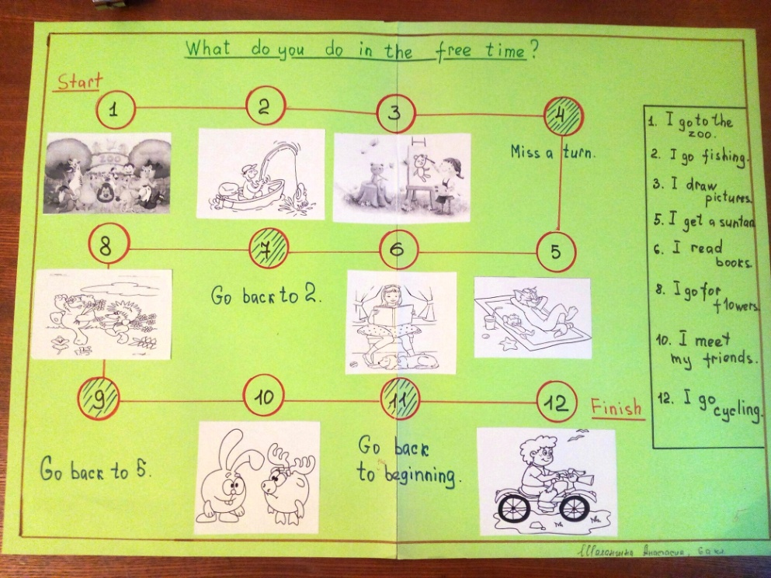
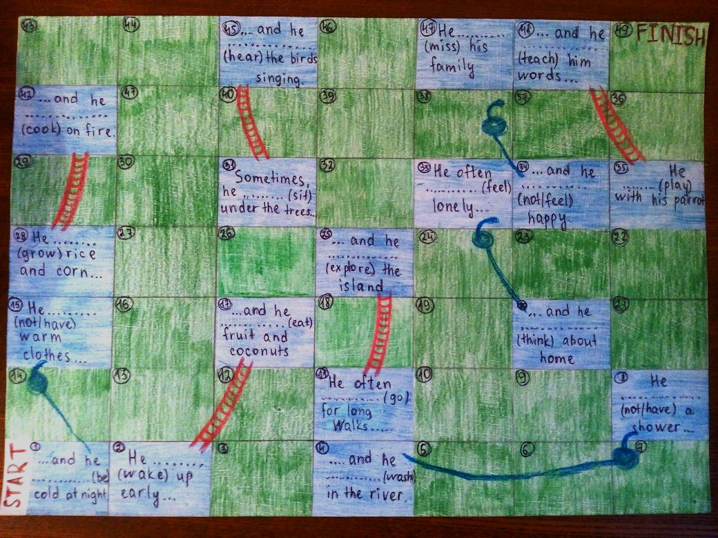
Настольная игра «My daily routine».
Настольная игра «Robinson Crusoe’s day».
Проекты на тему «Daily routine» в 6 – х классах.

Slide 14
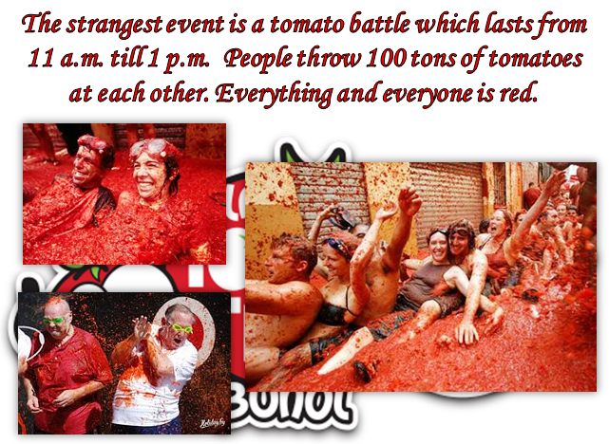
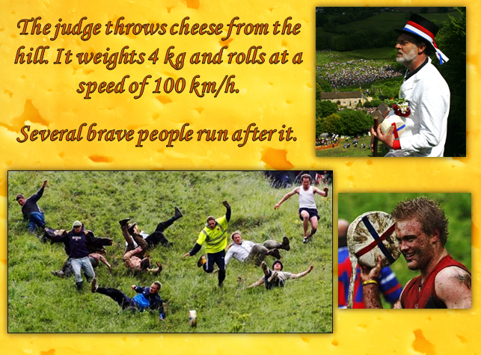
Проект «World’s strangest celebrations», научно-практическая конференция «Наука, искусство, человечность».

Slide 15
Презентация из опыта работы:
«У меня это хорошо получается»
Кобякова Ю.А., учитель английского языка,
Гимназия №4 им. А.С.Пушкина, г. Йошкар-Ола

